Slide 1
Final Project
C++ (Enkripsi xor)

Slide 2
Apa itu XOR
XOR adalah Suatu Oprasi Logika Bitwise yang bekerja dengan membandingkan antara 2 buah nilai bit yang mana jika diantara nilai tersebut terdapat nilai yang benar maka nilai akhir dari operasi xor tersebut adalah benar
Namun, jika kedua bit yang akan dibandingkan bernilai Salah atau keduanya bernilai Benar maka hasil akhir operasi XOR tersebut adalah Salah.

Slide 3
Repository Github
https://github.com/Bobbynurfebriyanto1234/finalprojectc
github.com/mohammadqhoid
github.com/riosaputra69

Slide 4
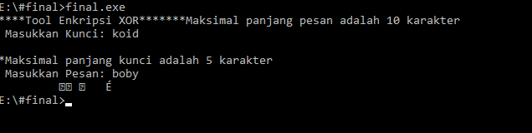
Tool Kita

Slide 5
DEMO

